Slide 1
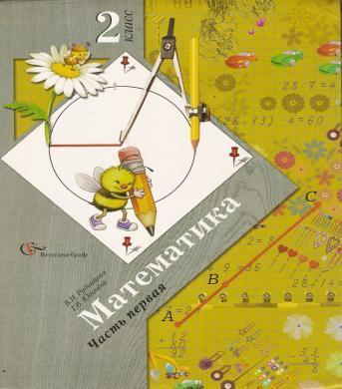
Умножение числа 3 и деление на 3.
Треть числа.
Узнаём новое
«Начальная школа 21 века»
2 класс
Баранник Ирина Алексеевна
учитель начальных классов
МБОУ СОШ №12
г. Белая Калитва п. Коксовый
Ростовской области

Slide 2
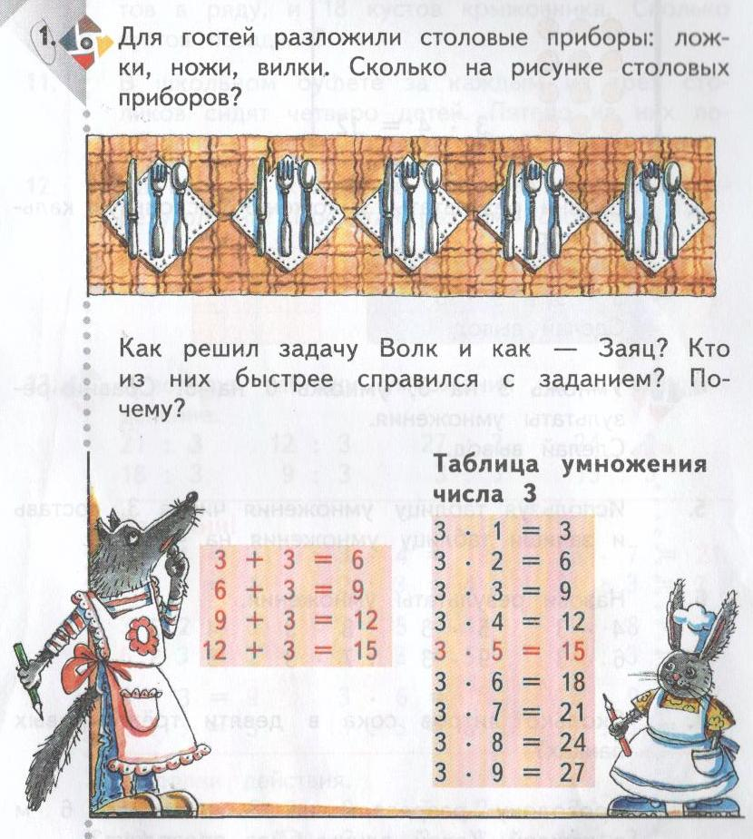

Slide 3
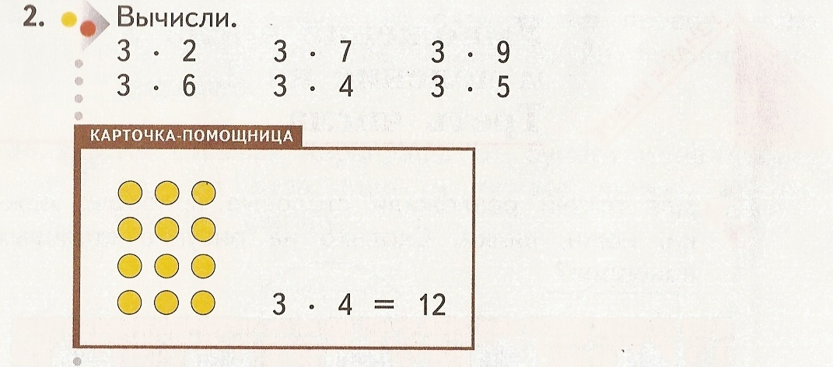

Slide 4
3 ⋅ 4
24
6
12
3 ⋅ 8
3 ⋅ 2
18
15
3 ⋅ 6
21
3 ⋅ 5
3 ⋅ 7
27
9
3 ⋅ 9
3 ⋅ 3

Slide 6
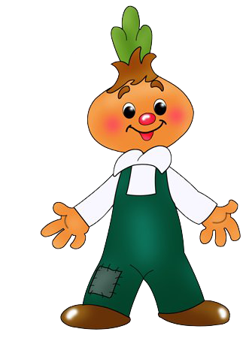
4
5
3
.
3
2
9
7

Slide 7
10
6
3
.
8
1
7
0

Slide 8
.
.
3 0=0
0 3=0
.
.
3 0=0 3

Slide 9
.
1 3=3
.
6 3=18
.
2 3=6
.
7 3=21
.
3 3=9
.
8 3=24
.
4 3=12
.
9 3=27
.
5 3=15
.
10 3=30

Slide 10
=12
=24
=15
=12
=9
=21
=27
=18

Slide 11
3
3
3
3
3
3
3
3
3
.
3 9 = 27(Л)
Ответ: 27л сока в 9 банках.

Slide 12
6м
6м
6м
.
6 3 = 18(м)
Ответ: 18м длина проволоки.

Slide 13
3р
.
3 3=9(р.)
.
3 7=21(р.)
.
3 9=27(р.)

Slide 14
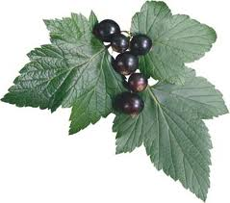
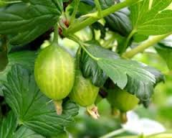
?
.
8 3=
24(к.)
-18 кустов
.
24
8 3+ 18 =
42(к.)
Ответ: 42 куста всего.

Slide 15
Решение.
12
.
4 3 -5=
7(д.)
Ответ:
7детей осталось.

Slide 16
.
4 3=12
.
9 3=27
.
.
3 4=12
3 9=27

Slide 17
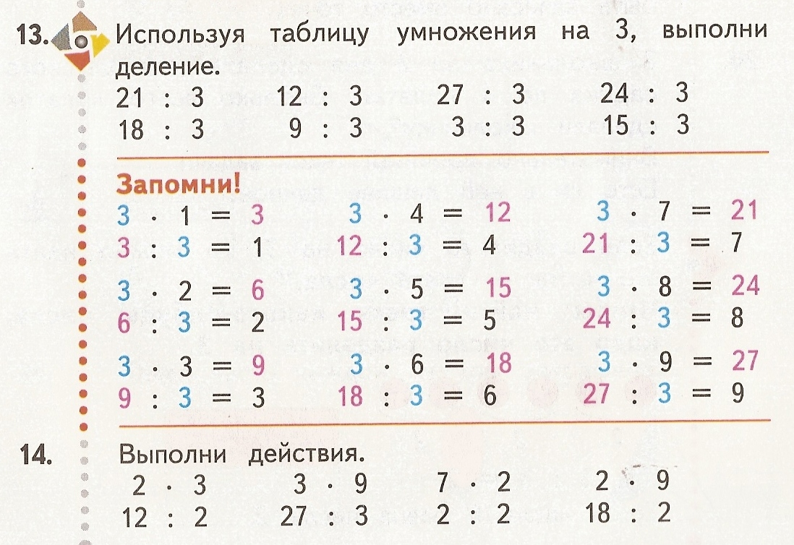
=7
=4
=9
=8
=6
=3
=1
=5
=27
=14
=18
=6
=6
=9
=1
=9

Slide 18
15.
Обсудим вместе.
Какое число получится, если
умножить 0 на 3 и разделить
результат на 3?
0
.
0 3 : 3=
0

Slide 19
16. 24 спортсмена построились в 3 ряда поровну . Сколько спортсменов стоит в 1 ряду?

Slide 20
16. 24 спортсмена построились в 3 ряда поровну . Сколько спортсменов стоит в 1 ряду?
24:3=8(сп.)

Slide 21
17.
Ленту длиной 27 м разрезали на 3
одинаковых куска. Сколько м ленты
в каждом куске?
27 м
9
9
9
27 : 3 = 9 (м)
Ответ: 9 м ленты в 1 куске.

Slide 22
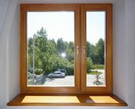
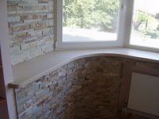
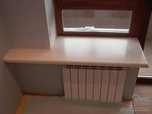
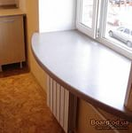
12:3=4

Slide 23
6
12 : 2= 6
.
4 3=12

Slide 24
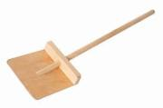
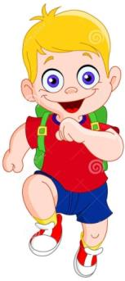
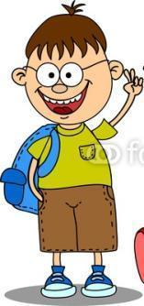
.
4 3 = 12
Ответ: 12 лопаток всего.

Slide 25
Автор «Ромашка» и «Сорбонка»- Фокина Л. П.

